Slide 1
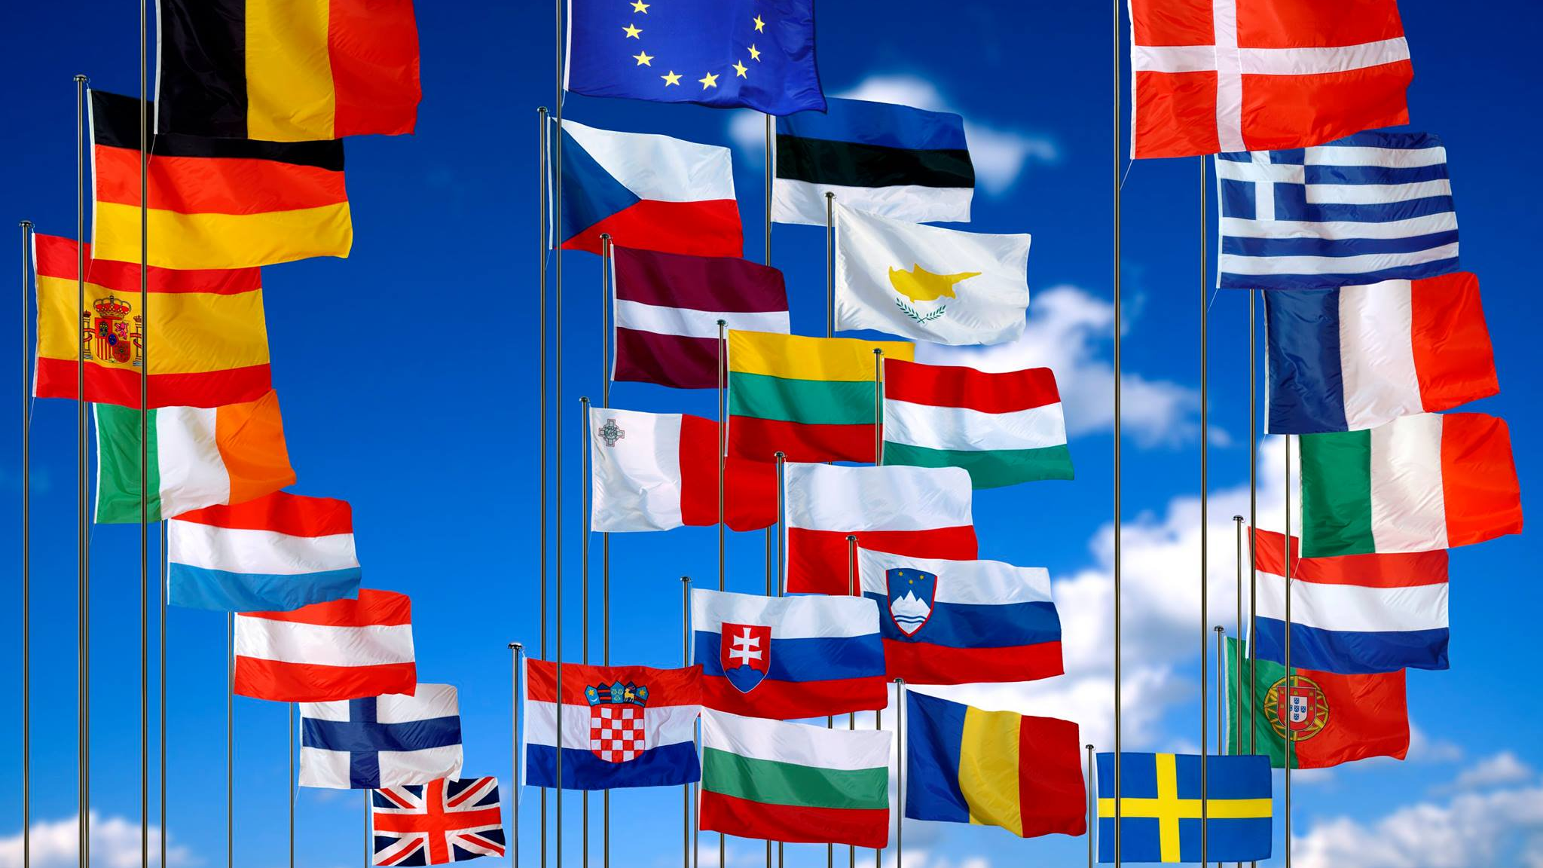
Čo pre nás robí Európska Únia?
Diana Dobiasová II.C

Slide 2
Investuje
Ak by sa Janko vybral za kamarátkou do Paríža,
mama sa oňho nebojí, lebo má európsky preukaz zdravotného poistenia a keby sa čosi prihodilo, zdravotnú starostlivosť mu poskytnú v ktorejkoľvek krajine EÚ.
Toto je folklorista Janko. Je európskym občanom Veľmi rád objavuje kultúru národov a tak veľa cestuje.
JANKO NECHÁVA EÚ – DRUHÚ NAJVÄČŠIU EKONOMIKU NA SVETE – INVESTOVAŤ ZA NEHO. BUĎTE AKO JANKO :)

Slide 3
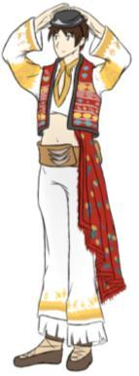
Chráni
Ich mamy sa tešia, že spolu idú na dovolenku, lebo vedia, že v krajinách EÚ sa rešpektujú ľudské práva a rozmanitosť
Obaja si môžu bezpečne kúpiť letenku cez mobil, keďže v celej EÚ sa chráni súkromie občanov
Ak im zrušia let, vďaka európskym spotrebiteľským právam dostanú náhradu
JANKO A MARCIA NECHAJÚ EÚ, ABY ICH CHRÁNILA. BUĎTE AKO JANKA A MARCIA. :)
Janko a Marcia sa stretli v Paríži. Rozhodli sa že si spravia výlet do Barcelony.

Slide 4
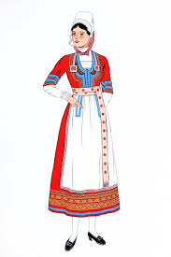
Posilňuje
Jej mama by bola radšej, keby sa prihlásila do programu Erasmus+, aby mohla žiť pár mesiacov v Paríži s Jankom a pokračovať v štúdiu.
Mamu upokojuje, že ak bude potrebovať peniaze, prácu si dokáže nájsť prihlásením sa do systému záruky pre mladých ľudí.
Marcia chce ísť za Jankom na Slovensko. Nie je si však istá, ako dlho a či vôbec by mala pokračovať v štúdiu v zahraničí. Má veľa možností.

Slide 5
Zhrnutie čo pre nás robí EÚ
Mier a bezpečnosť
Jednotný trh - žiť alebo pracovať v ktorejkoľvek krajine EÚ,prevádzať peniaze,
predávať tovar bez obmedzení, poskytovať služby na rovnakom základe
Prísne potravinárske a environmentálne normy
Ľudské práva
….

Slide 6
Ďakujem za pozornosť.

